Slide 1
Yesus Mewartakan Kerajaan Allah dengan Kata-kata

Slide 2
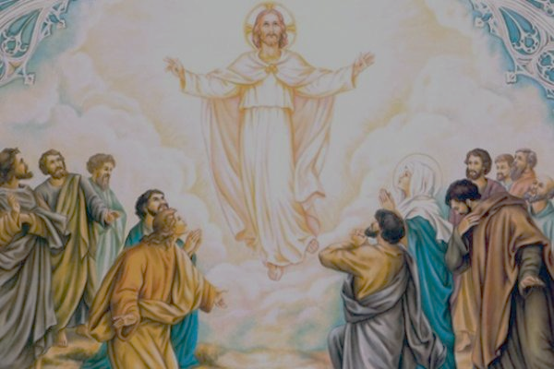
Kerajaan Allah

Slide 3
Apa itu Kerajaan Allah?
Kerajaan Allah adalah Kerajaan Damai.
Setiap manusia menginginkan keadaan yang sejahtera, adil, damai dan bahagia.

Slide 4
Kata-kata bukanlah sebuah hal yang tanpa makna.
Kata-kata dapat menggerakan seseorang untuk melakukan sesuatu.

Slide 5
Untuk menjelaskan tentang Kerajaan Allah, Yesus menjelaskannya menggunakan perumpamaan. Contoh Perumpamaan Penabur
  Penabur yang menaburkan benih adalah orang yang menyampaikan firman Allah.
  Benih yang jatuh ke tanah adalah firman tentan Kerajaan Surga yang masuk ke dalam hati manusia.
  Setiap jenis tanah melambangkan jenis hati yang berbeda-beda.
    Pinggir jalan melambangkan orang yang tidak mengerti firman Tuhan yang dikabarkan, lalu iblis datang merampasnya dan orang itu tidak percaya lagi.
    Tanah berbatu melambangkan orang yang menerima firman Tuhan, tetapi ketika mendapat pencobaan, orang itu segera meninggalkan imannya.
    Semak duri melambangkan hati orang yang mendengar, tetapi karena dipengaruhi oleh hal-hal duniawi, firman itu tidak berbuah.
    Tanah subur melambangkan orang menerima firman Tuhan dan menghidupinya dalam kehidupannya.

Slide 6
Pesan dari setiap perumpamaan tidak selalu mudah dimengerti, namun para murid diberi karunia untuk menerangakan Kerajaan Allah tersebut.

